Slide 1
Super balloon: аэростат для геомониторинга

Slide 2
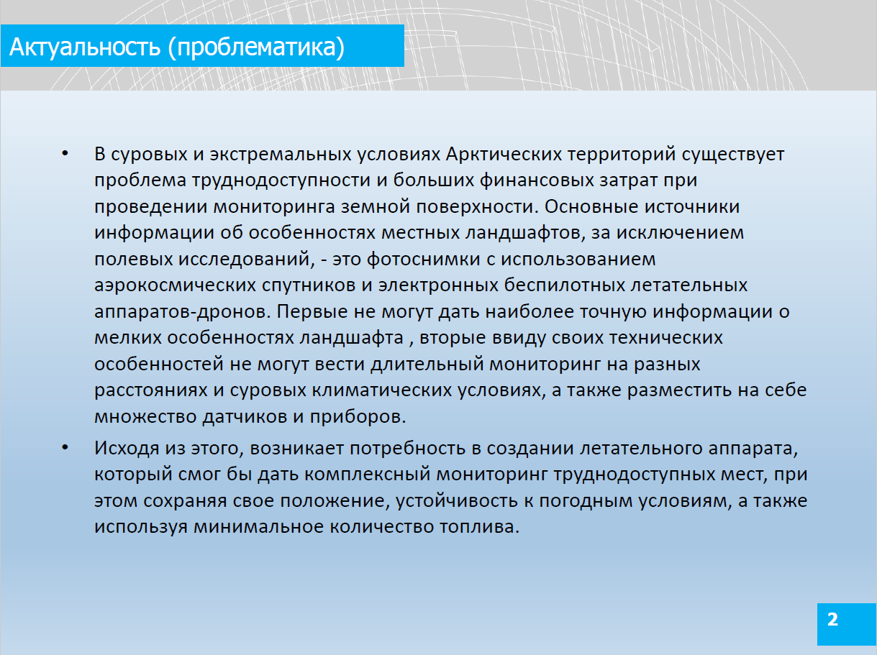

СПАСИБО
ЗА ВНИМАНИЕ!
Контакты:
Сафронова Екатерина
Tg: @Kate_safro
ТУСУР, 2 курс, ФСУ, гр. 432-2

Slide 3
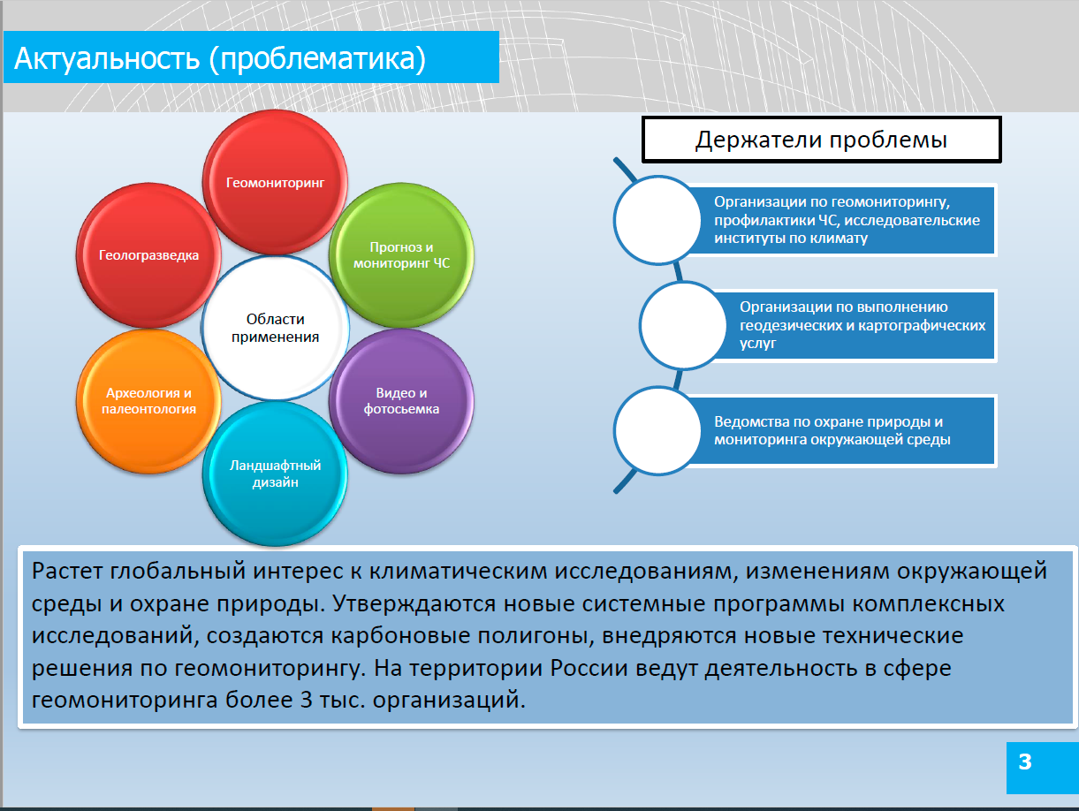

Slide 4
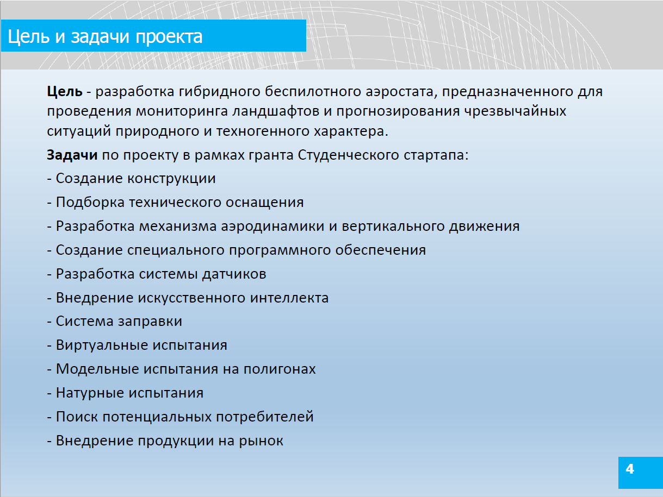

Slide 5
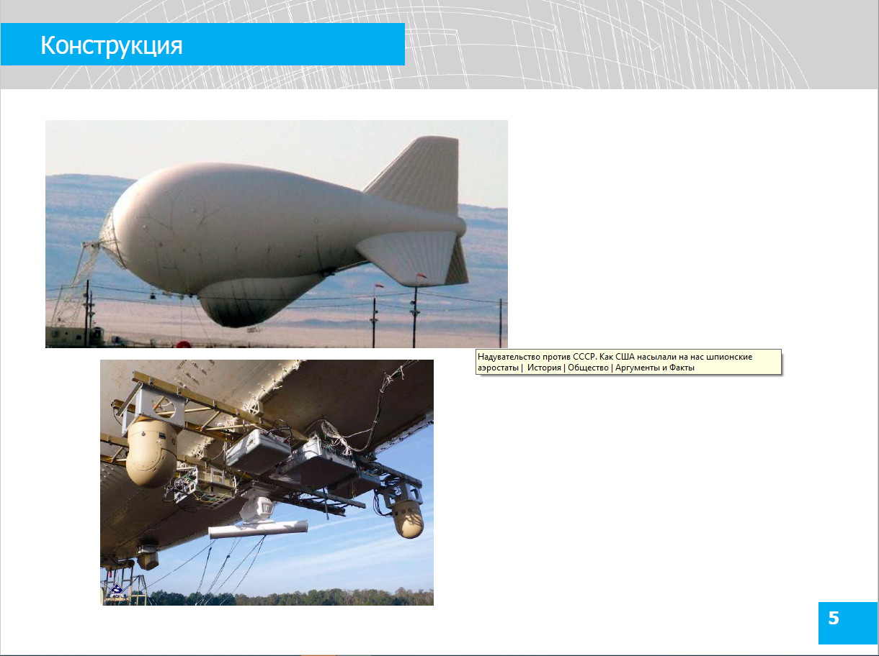

Slide 6
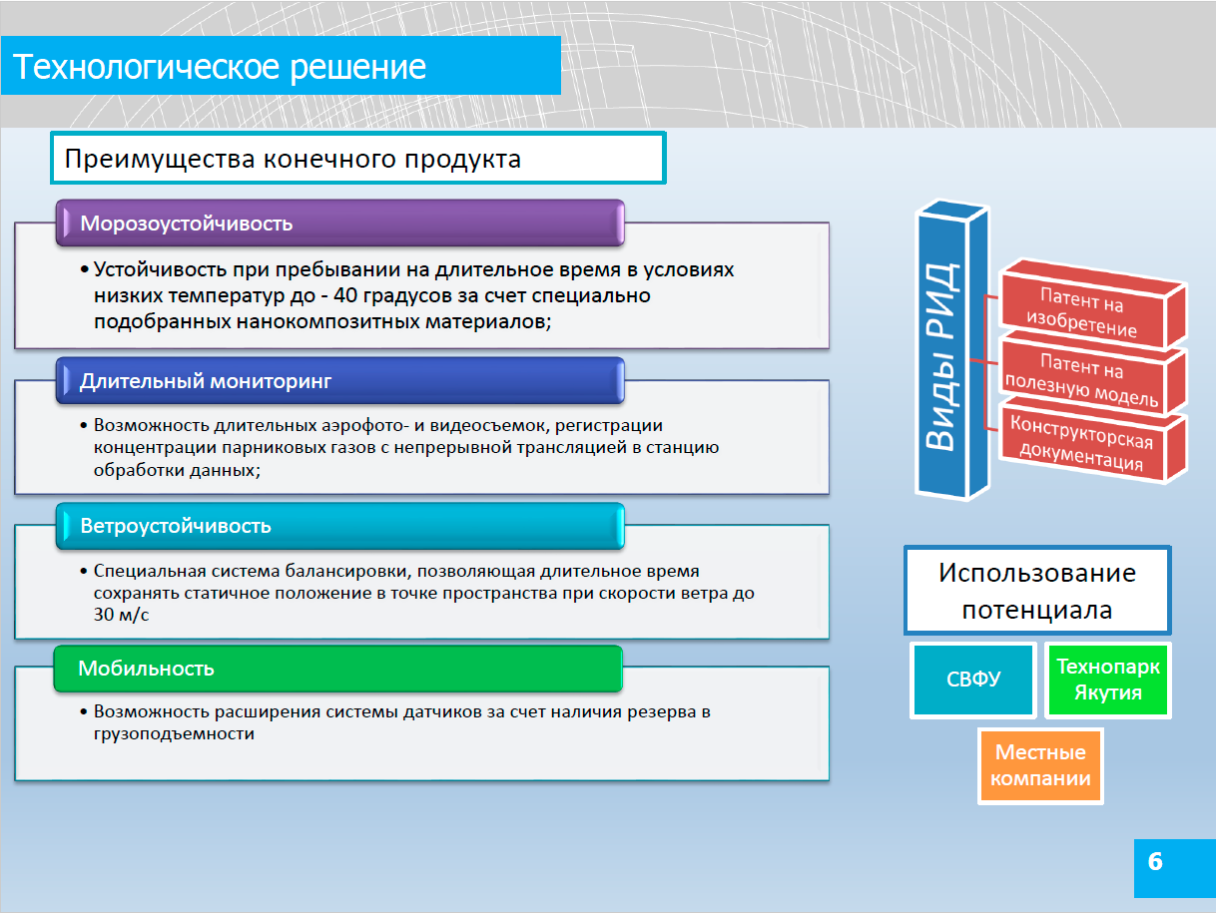

Slide 7
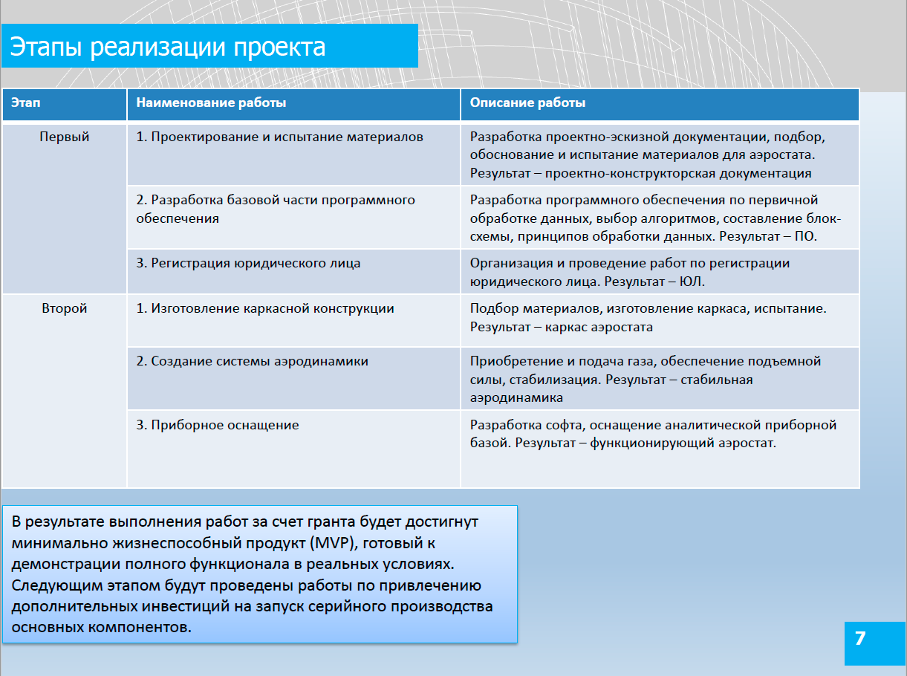

Slide 8
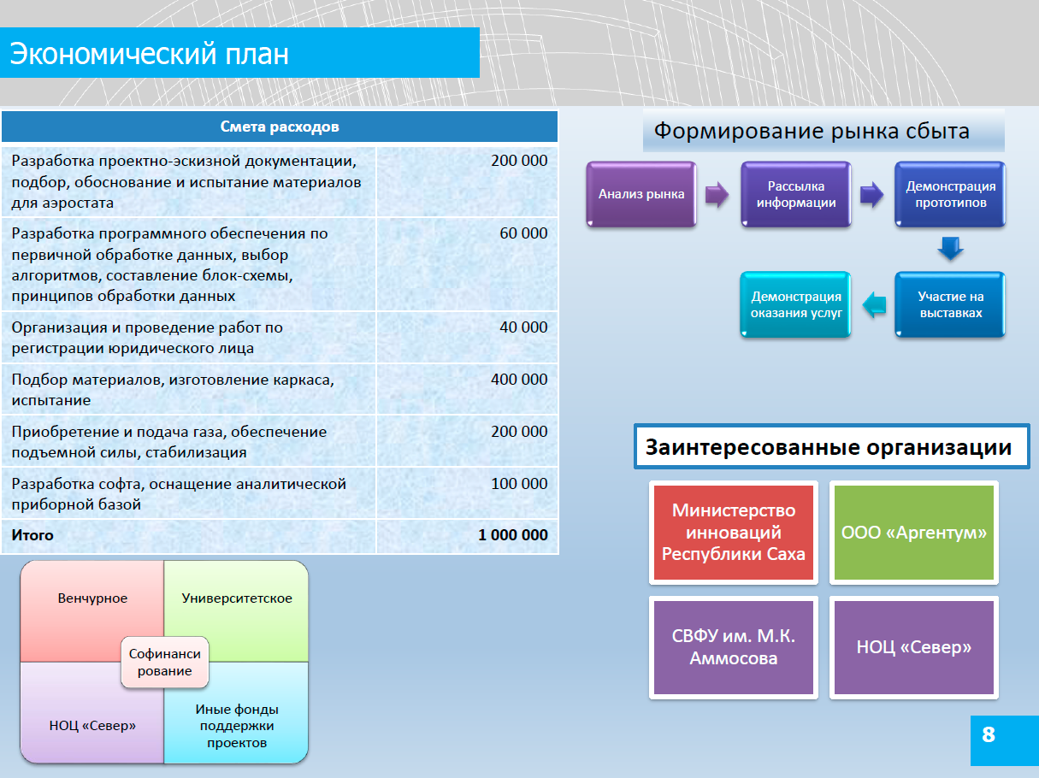

Slide 9
